Slide 1
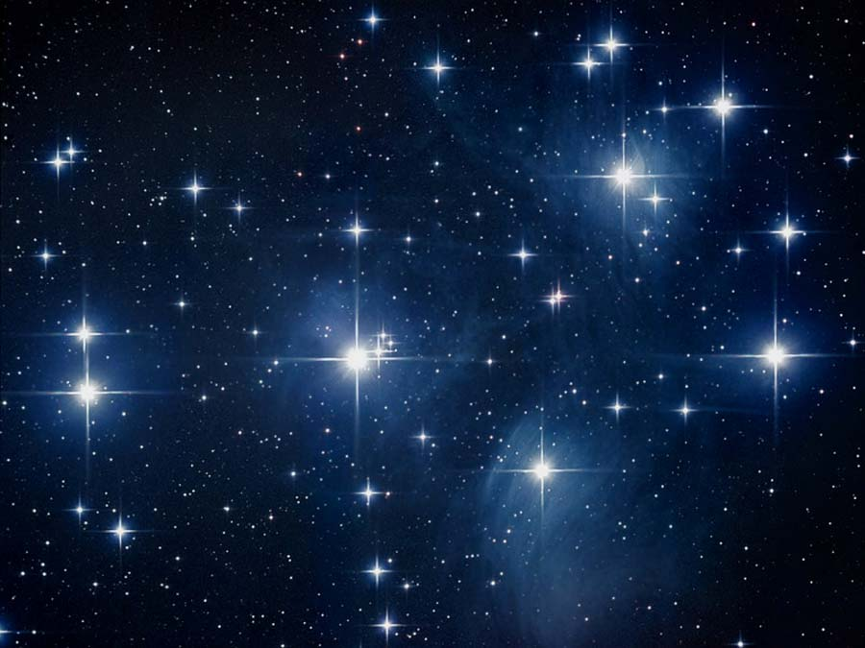
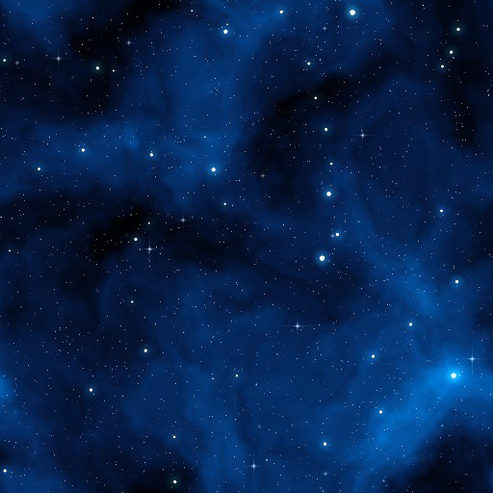
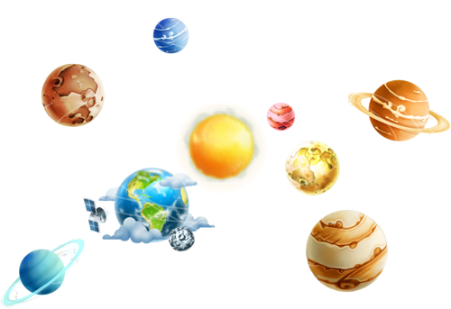


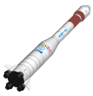
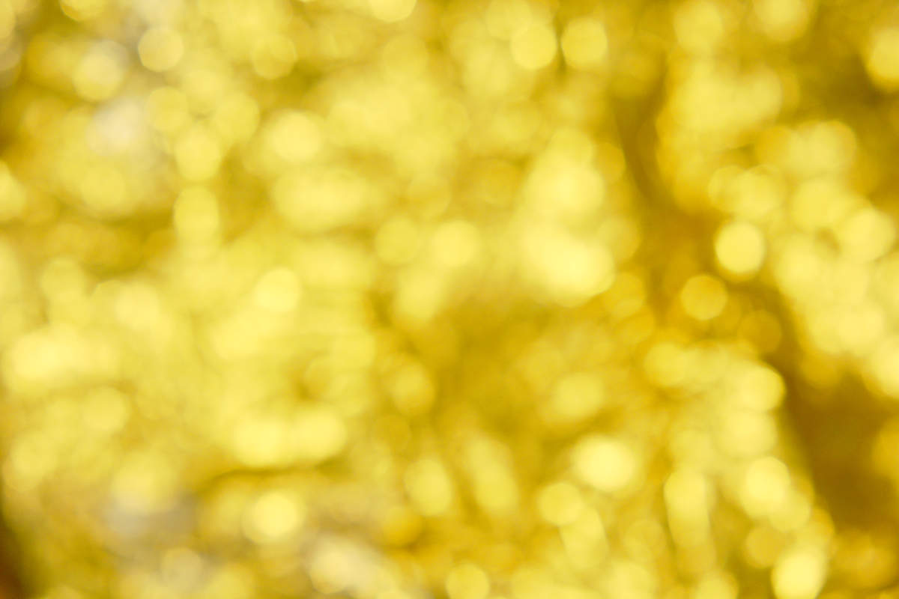
МДОАУ «ДЕТСКИЙ САД № 5 «РЕЧЕНЬКА» г.Орска»
Декада «Юные покорители КОСМОСА»
Тема: «Путешествие по Солнечной системе»
Автор: Дерепко Римма Рузыковна
воспитатель
2021г. Г.Орск РОССИЯ

Slide 2
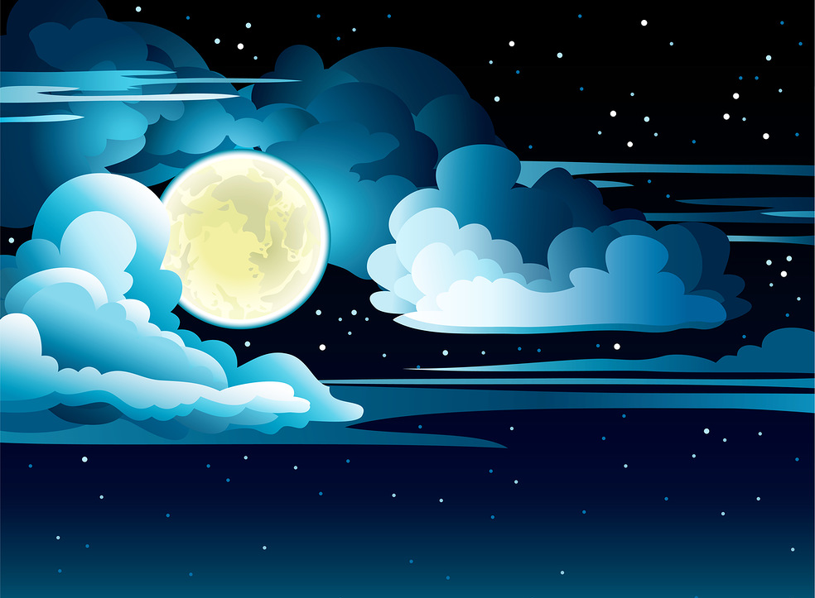
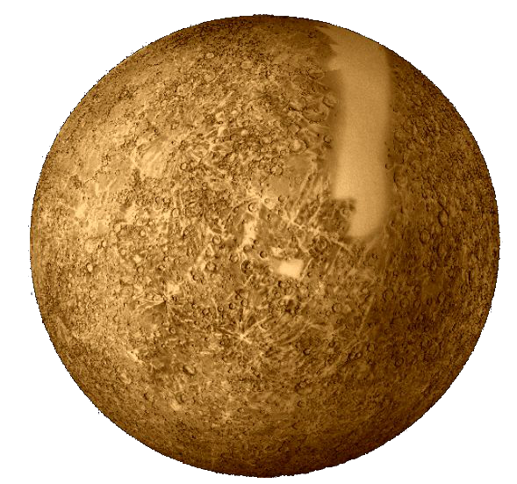

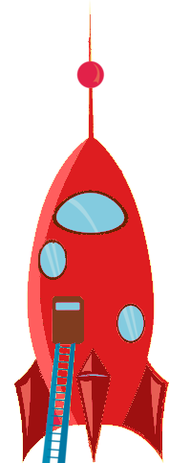

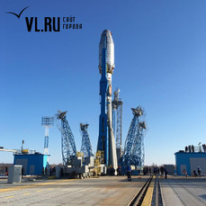
Красный корабль летит на Меркурий.
Он первым отправиться в дальний полёт.
Сделает снимки горячей планеты,
И на Землю родную опять повернёт.

Slide 3
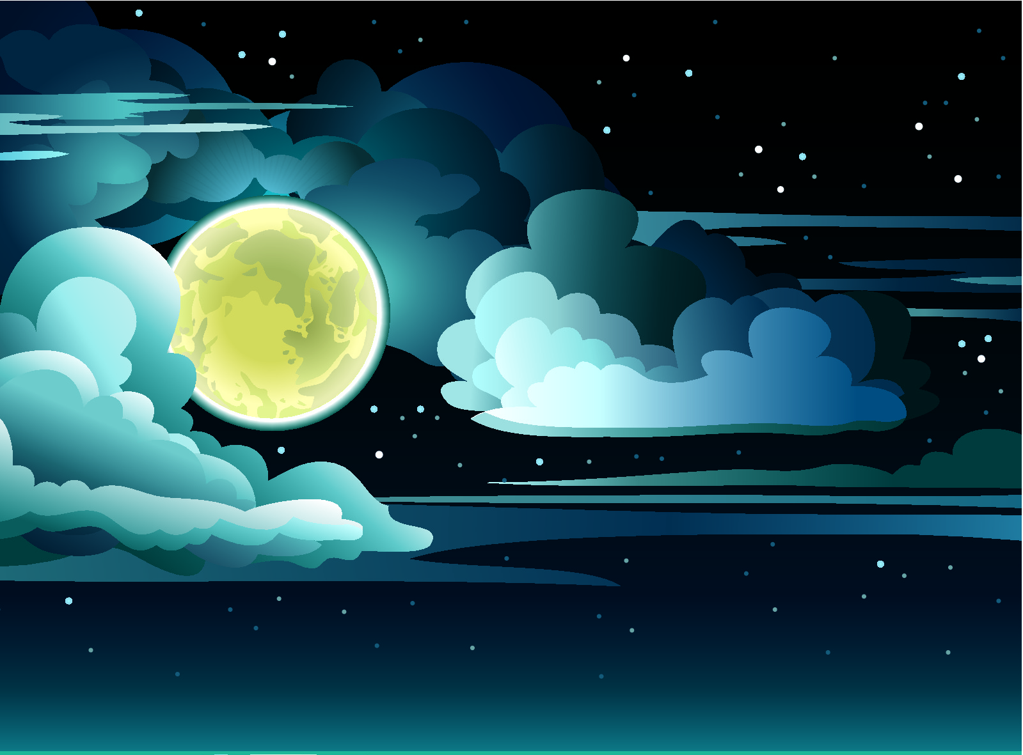



Меркурий - малая планета,
И жизни на нём, к сожалению, нет.
Как только он к Солнцу свой бок повернёт
Днём жарким всё зной нестерпимый сожжёт,
С ночной стороны всё покроется льдом.
Не выжить в суровом климате том.

Slide 4
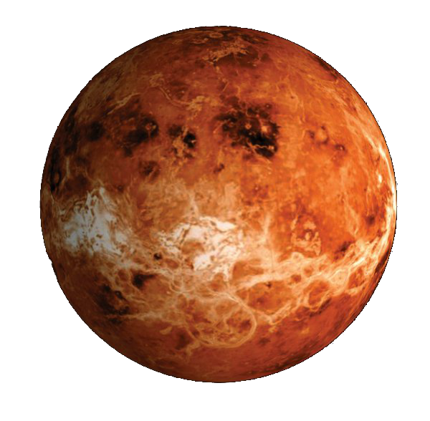

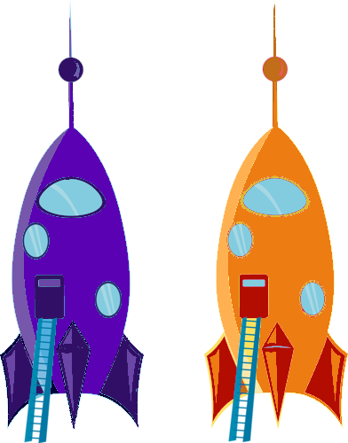
Оранжевый корабль
на Венеру держит путь.
Видна по курсу ракеты
вторая по счету планета.
Ветра там сильны, атмосферы там нет.
Закрытая сплошь облаками,
Кислотными полита дождями.
В Солнечной системе это самая горячая планета.

Slide 5
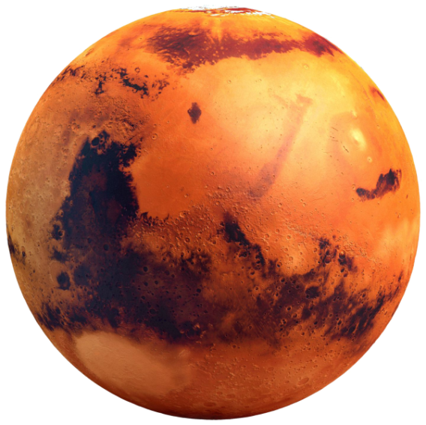

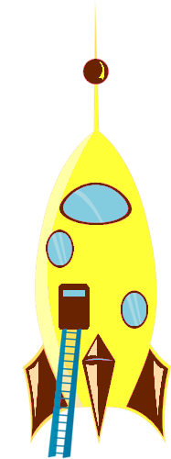
Жёлтый корабль на Марс улетает.
Где там приземлится, ещё он не знает.
Там нет воды и красен песок.
Климат планеты очень суров.
И кислорода тоже Там нет.
Только от пыльной бури след.

Slide 6
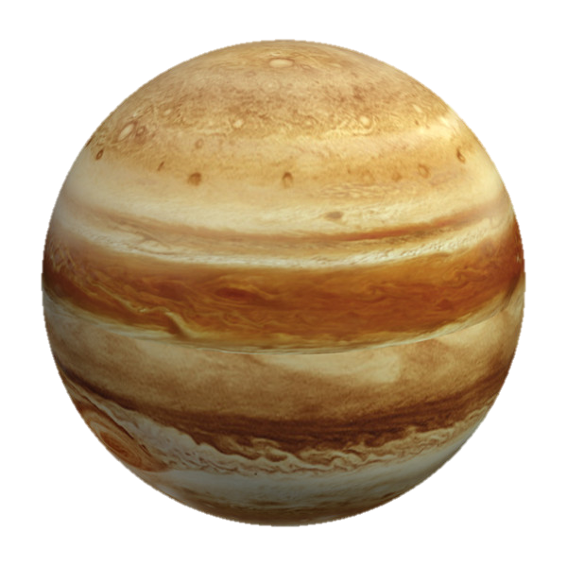

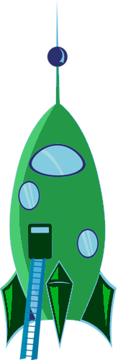
Зелёный корабль на Юпитер летит,
Путь нелёгкий ему предстоит.
Большая и красивая планета,
Как воплощение восьмого чуда света...
Планета вся из газов состоит,
И зажигает космоса огни...
Там постоянные шторма и ураганы,
И ветер там бушует неустанно.

Slide 7
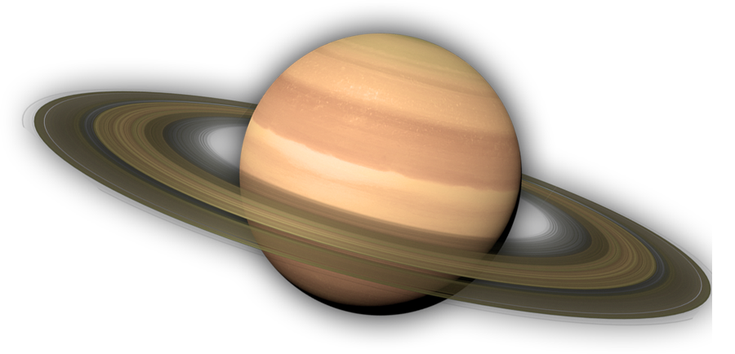


Голубой корабль умчит к Сатурну,
Меж звёзд отыскивая след.
Планеты дальней, и на вид не броской,
Окрашенной лишь бурыми полосками.
Там нет кислорода и вечно зима,
И на планете полная тьма.
Кольцами льда Сатурн окружен,
И в темноту навеки погружен.

Slide 8


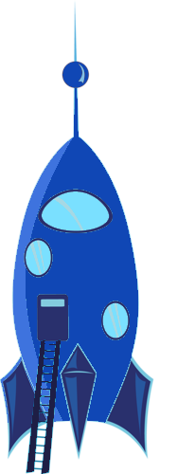
К Урану отправиться синий корабль,
Взяв курс на седьмую планету.
Холодный гигант – лежебока,
От Земли он довольно далёко.
Вращается спокойно в ночи и тишине,
На нём царит всегда зима, нет жизни в мерзлоте.

Slide 9
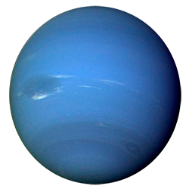


Фиолетовый корабль полетит на Нептун,
На самую далёкую и малую планету.
Там ветры гуляют всегда,
Нептун состоит изо льда.
Там медленно время идёт.
160 земных лет на нём - один год

Slide 10


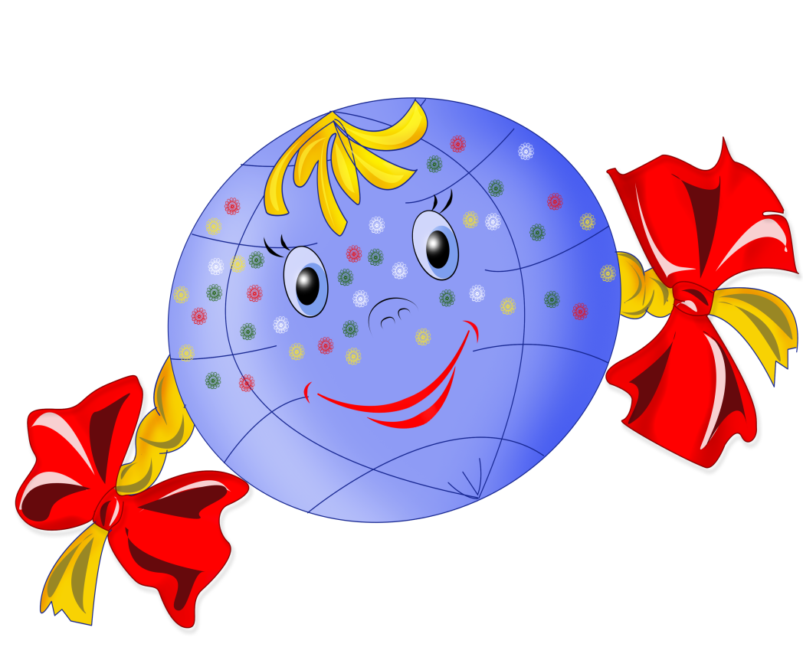
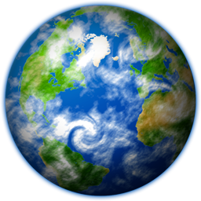


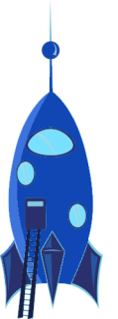


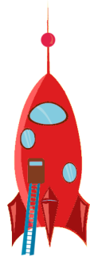
Возвращайтесь домой космонавты,
Возвращайтесь домой корабли.
Здесь родные земные просторы
Распахнут вам объятья свои !

Slide 11
ИНТЕРНЕТ-РЕСУРСЫ:
https://s-media-cache-ak0.pinimg.com/736x/50/78/1c/50781c9efab74fc979639f07e3e5d537.jpg
https://img-fotki.yandex.ru/get/9308/134091466.dd/0_cf18a_b394346b_S
https://pp.userapi.com/c626319/v626319519/5a968/hopDRtVxHGg.jpg
https://pp.userapi.com/c626319/v626319519/5a9b5/8Z0bi8JYVMw.jpg
https://pp.userapi.com/c636826/v636826519/5869e/Xu1id9NUrQU.jpg
https://pp.userapi.com/c636826/v636826519/589de/bjC9nrFvEjc.jpg
https://pp.userapi.com/c636826/v636826519/589c6/gdXtsHxPFfQ.jpg
https://vk.com/photo-139260796_456258969
https://pp.userapi.com/c636826/v636826519/589d6/bUxbyRJ76tg.jpg
https://pp.userapi.com/c636826/v636826519/58a07/M8bEK8rXKg0.jpg
https://pp.userapi.com/c636826/v636826519/589ee/LOUQngr1RVc.jpg https://pp.userapi.com/c636826/v636826519/589f6/vIEMZh9_BS0.jpg
https://pp.userapi.com/c636826/v636826519/589e5/g2WhSGzuEV4.jpg
Дерепко Римма Рузыковна

